Slide 1
Corso di:
Epistemologia critica delle scienze sociali: teorie, metodi e dati
Professoressa Enrica Amaturo

Slide 2
Conoscenza scientifica e metodo della scienza

Slide 3
La nascita del metodo scientifico
Fine 1500:
- Nasce la scienza moderna con Galileo Galilei
La rivoluzione copernicana sostituisce l’idea aristotelica della scienza adottata dalla chiesa cattolica e il principio dell’ipse dixit
Il metodo diviene il fondamento della conoscenza scientifica e Cartesio ne proclama il ruolo centrale nella conoscenza.
Galileo afferma la moderna idea di scienza, il cui compito «è formulare, controllare e decidere asserti che descrivano le relazioni matematiche che intercorrono tra le proprietà quantificabili degli oggetti. Essi devono essere controllati e decisi in modo impersonale, senza alcun contributo delle conoscenze e delle valutazioni di singoli scienziati»
Galileo introduce il concetto di misurazione e con esso formailzza il metodo sperimentale tra misura, ipotesi e cimento.
La natura sarà considerata come ordine oggettivo, matematicamente strutturato e ricostruibile attraverso il procedimento scientifico.
Idea di scienza come disciplina nomotetica che procede in modo induttivo e si fonda sull’esperienza.
Produrre leggi scientifiche, valide in ogni tempo e in ogni luogo, espresse nel linguaggio universale della matematica,
Si afferma il pensiero scientifico basato su prove empiriche, osservazione e confronto con la realtà ‘oggettiva’
Parte da affermazioni particolari per arrivare ad affermazioni universali.

Slide 4
Le implicazioni del metodo scientifico
IL METODO SCENTIFICO
«… programma che stabilisce in anticipo una serie non modificabile di operazioni eseguendo le quali si raggiunge la conoscenza scientifica su un qualsiasi argomento …» (Marradi, 2007, p.13)
Prima implicazione
Unicità del metodo scientifico, considerato un metodo universale, fondato sulla matematica, applicabile a tutti i campi della conoscenza scientifica.
Seconda implicazione
Cumulatività del sapere scientifico: usando uno stesso metodo, i risultati di successive applicazioni si aggiungono ai precedenti, «nani sulle spalle di giganti»-
Nasce il Positivismo

Slide 5
Il Positivismo (Primo positivismo o positivismo ingenuo)
Caratteristiche epistemologiche:
esiste una realtà indipendente da chi la studia;
questa realtà è conoscibile in modo oggettivo, senza alcun intervento valutativo da parte del ricercatore;
il metodo è sperimentale e mira alla formulazione di leggi universalmente valide e immutabili espresse in linguaggio matematico;
obiettivo della scienza è la spiegazione dei fenomeni in termini di nessi causali;
i procedimenti sono prevalentemente induttivi e basati sull’osservazione.

Slide 6
Verso un cambiamento di prospettiva
tra 1800 e inizi 1900:
presupposti per nuova rivoluzione nel modo di concepire l’universo fisico (teoria della termodinamica, fisica dei quanti, relatività);
si accetta l’idea della compresenza di più modelli teorici e la teoria diviene «un elemento attivo di costruzione della realtà stessa»;
si evidenziano i limiti del realismo ingenuo dell’empirismo classico e dell’induttivismo, ed entra in crisi la concezione positivista del progresso cumulativo e unilineare del sapere scientifico.

Slide 7
Il Neopositivismo e il postpositivismo
Origine:
«positivismo logico» o «empirismo logico», corrente che nacque ufficialmente nel 1925 nell’ambito del «Circolo di Vienna» ed ebbe come punto di partenza le idee espresse nel Tractatus logicophilosophicus di Wittgenstein
Tesi di fondo:
Introduzione di un nuovo criterio di demarcazione tra scienza e non scienza:
il criterio di falsificabilità e la teoria di Popper e i limiti del procedimento induttivo →per quanti fatti esistano in favore di una teoria, non possiamo mai raggiungere la certezza della sua validità, perché è sufficiente un solo fatto in contrasto con la teoria per dimostrare la sua falsità
Tutti i corvi sono neri - non potrà mai essere empiricamente verificato perché per quanti corvi neri si possano osservare non è possibile essere certi che in qualche luogo sconosciuto, o in passato, o in futuro non esista o non sia esistito o non esisterà almeno un corvo non-nero
rifiuto del procedimento induttivo come metodo per giungere a conclusioni di valore universale: il tacchino induttivista
a conoscenza scientifica si basa sulla deduzione, e più precisamente sul «metodo deduttivo dei controlli», che prevede confronti logici interni ed esterni a un sistema teorico, confronti con altre teorie su uno stesso tema e controllo sulle applicazioni empiriche della teoria. Rimane però ferma l’idea dell’unicità del metodo scientifico, e con essa la difesa della razionalità del processo conoscitivo. Metafora della rete di Hempel.
Tale conoscenza si fonda sulla verifica empirica delle proposizioni derivabili dalle teorie, e questa capacità di formulare asserti suscettibili di confronto con la realtà diviene il criterio di valutazione della scientificità di una teoria.
critica alla natura metafisica della filosofia tradizionale; il pensiero non può, da solo e senza far leva su dati empirici, condurre alla conoscenza scientifica.

Slide 8
Il concetto di paradigma
Kuhn rifiuta la concezione tradizionale della scienza come accumulazione progressiva di nuove scoperte, affermando invece che in certi momenti (detti rivoluzionari) si interrompe il rapporto di continuità con il passato e si inizia un nuovo corso, Kuhn lo chiama rivoluzione scientifica
La scienza normale corrisponde a quei periodi in cui esiste all’interno di una disciplina un paradigma condiviso dagli scienziati.
Kuhn (1962) introduce il concetto di paradigma come qualcosa di più ampio di una teoria, è una visione del mondo, una finestra mentale, una griglia di lettura che precede l’elaborazione teorica. Una prospettiva teorica che è condivisa e riconosciuta da una comunità di scienziati, è fondata su acquisizioni precedenti e indirizza la ricerca riguardo alla celta dei fatti rilevanti da studiare, alla formulazione delle ipotesi e ai metodi e tecniche di ricerca necessari. Senza un paradigma una scienza non ha orientamenti né criteri di scelta, perché tutti i criteri, i problemi e le tecniche diventano ugualmente rilevanti.

Slide 9
Il Neopositivismo
Caratteristiche epistemologiche:
i procedimenti sono prevalentemente deduttivi e basati sulla falsificazione delle ipotesi.
obiettivo della scienza è la spiegazione dei fenomeni in termini di nessi causali; è accettata la compresenza di più teorie per spiegare uno stesso fenomeno;
il metodo è sperimentale e mira alla formulazione di leggi probabilistiche e provvisorie espresse prevalentemente in linguaggio matematico o metodo ipotetico-deduttivo;
questa realtà non è conoscibile in modo oggettivo, senza alcun intervento valutativo da parte del ricercatore, che si muove invece all’interno di un quadro paradigmatico preciso;
esiste una realtà indipendente da chi la studia, ma è conoscibile solo in maniera imperfetta e probabilistica;

Slide 10
E nelle scienze sociali?
Scienza della società
Trasformazioni socio-politiche economiche delle società europee dal XVI sec.
Secolarizzazione del pensiero e crisi della riforma protestante
Principio di razionalità
Valido nell’interpretazione della natura come della società umana
Leggi generali possono guidare fenomeni morali, politici e sociali
Comte
Illuminismo e positivismo
Scienza fondamento dell’ordine sociale
Unico metodo oggettivo/sperimentale
Stretto nesso causa/effetto tra fenomeni sociali
Rapporto inscindibile tra scienza e progresso
Durkheim
la sociologia deve stabilire le cause dei fenomeni sociali analizzando le relazioni tra i dati di fatto attraverso le procedure impersonali definite nella Logica di John Stuart Mill per arrivare a leggi analoghe nella loro forma alle leggi delle scienza della natura
indispensabile considerare i modi di agire e di pensare degli uomini come proprietà che esistono al di fuori delle coscienze individuali, i fatti sociali che si comportano come cose e sono legati da rapporti di causa-effetto in una spiegazione di tipo induttiva che punta a leggi generalizzanti utilizzando un metodo basato su manipolazione e controllo delle variabili con distacco tra osservatore ed osservato.

Slide 11
Il suicidio: la ricerca
Il lavoro empirico di Durkheim: ricerca sulle cause sociali dei suicidi, basata su studi preesistenti, dati di archivio e altri documenti (fonti statistiche ufficiali).
Idea di fondo: il suicidio, pur essendo un atto individuale, dipende da fattori sociali ed è perciò un fatto sociale.
Tipo analisi: metodo delle variazioni concomitanti per eliminare possibili fattori extrasociali (malattie mentali, la razza, l’ereditarietà, il clima, l’andamento stagionale della temperatura e l’imitazione).
Cause reali del suicidio: forze sociali che nascono dal gruppo e non dagli individui singolarmente presi. Il tasso di suicidi varia inversamente al grado di integrazione dell’ambiente familiare, della comunità religiosa e della società politica.
Conclusione: i suicidi sono più probabili quando i legami sociali si allentano, l’individuo non è più integrato in una rete relazionale ed è lasciato in balìa di se stesso, senza la guida morale della società (concetto di anomia, o assenza di norme).

Slide 12
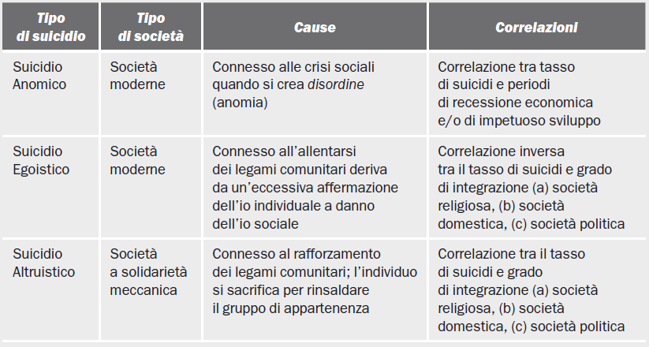
Il suicidio: i risultati

Slide 13
Approccio standard
Da Durkheim e l’analisi delle relazioni casuali tra i fenomeni, Lazarsfeld arriverà a definire il linguaggio delle variabili che si fonda comunque sull’analisi delle associazioni tra dati quantitativi per spiegare i fenomeni sociali
Approccio quantitativo o standard per cui la scienza consiste nel formulare asserti su relazioni fra proprietà che non dipendono da conoscenze e valutazioni personali

Slide 14
Spiegazione e comprensione
La sociologia positivista, nell’accettare il metodo delle scienze fisiche, mette tra parentesi due importanti elementi: la peculiarità del proprio oggetto di studio, vale a dire l’individuo, e la circostanza che la realtà sociale che il ricercatore si propone di studiare è la stessa realtà cui egli fa parte.
Finalità del procedimento di conoscenza: i fenomeni sociali vanno spiegati in termini causali o compresi nelle loro intenzioni e finalità?
Tra la fine del 1800 e gli inizi del 1900 il dibattito si accese ulteriormente all’interno dello Storicismo tedesco e venne a contrapporsi il monismo metodologico positivista ed il dualismo metodologico che contrappone scienze naturali e scienze sociali

Slide 15
L’interpretativismo
Rifiuta l’egemonia del modello di spiegazione e l’idea dell’unicità del metodo scientifico, rivendicando l’autonomia epistemologica delle scienze dello spirito data dal carattere singolare e intenzionale dell’agire umano, che determina la storicità degli eventi.
Scienze della natura e scienze dello spirito si differenziano innanzitutto per l’oggetto. Nelle scienze dello spirito l’unità minima d’analisi è l’esperienza che è indagabile solo attraverso il metodo della comprensione. Non c’è distanza tra osservatore ed osservato ed ogni evento è visto come unico ed irripetibile pertanto non generalizzabile attraverso leggi.
Weber
Con egli si afferma il filone di sociologia comprendente ed il rifiuto dell’idea che i fenomeni storici si colgano intuitivamente nella loro individualità, ma necessitano di un metodo strutturato. L’oggetto d’analisi sarà l’agire sociale dotato di senso, l’obbiettivo delle scienze sociali è comprendere il significato interno all’azione attraverso una ricostruzione razionale. La razionalità di questa ricostruzione sta nel sistema di valori cui fa riferimento una società, per tanto la scienza deve essere avalutativa perché deve descrivere e comprendere la realtà senza valutarla mantenendo un’oggettività di natura contestuale. Le uniformità empiriche rilevate potranno essere a posteriori organizzate in tipi ideali o idealtipi o modelli astratti ottenuti astraendo elementi comuni da più fenomeni simili, è lo strumento conoscitivo per orientarsi nella complessità del reale e della storia.
Il secondo si riferisce ai valori: Ogni realtà, sia essa naturale o storica, implica una formazione di concetti che dà significato alle cose o agli eventi (elemento di valutazione). Se nelle scienze naturali ciò è volto alla generalizzazione, nelle scienze dello spirito abbiamo a che fare con concetti storici che rispecchiano i valori di una determinata civiltà.
Per il primo l’attenzione si sposta dall’oggetto al metodo compiendo una distinzione tra sapere generalizzante e sapere individualizzante: uno stesso fenomeno può essere studiato sia cogliendone la similarità rispetto ad altri fenomeni (scienze nomotetiche), sia sottolineandone l’individualità e l’irripetibilità (scienze idiografiche)
Windelbnd e Rikert
Dilthey

Slide 16
L’etica protestante e lo spirito del capitalismo: la ricerca
Weber mette in relazione due fenomeni omogenei: la mentalità religiosa calvinista e la mentalità capitalista, affermando che la prima fu una pre-condizione culturale insita nella popolazione europea assai utile al formarsi della seconda.
Weber nota come i paesi calvinisti siano arrivati più velocemente al capitalismo rispetto a quelli cattolici
Nello spirito capitalistico ciò che importa è che il profitto sia investito e sempre crescente, medesima concezione alla base dello sviluppo del capitalismo.
Ma per consolidare una tale mentalità, contraria alle tendenze «naturali», è stata necessaria, osserva Weber, una grande rivoluzione socio-culturale: la Riforma protestante, la quale iniziò per finalità religiose ma involontariamente favorì il diffondersi della secolarizzazione.

Slide 17
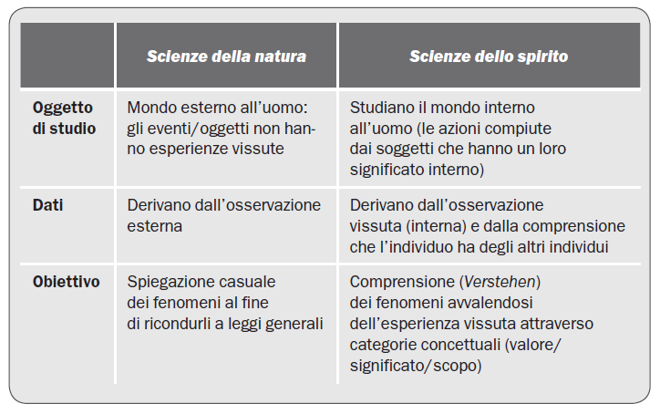
Il confronto in Dilthey

Slide 18
L’interpretativismo
Caratteristiche epistemologiche:
c’è interdipendenza tra ricercatore e oggetto di studio;
non è conoscibile una realtà indipendente da chi la studia, ma possiamo conoscere solo i significati attribuiti dai soggetti alle molteplici realtà costruite da gruppi e culture diverse;
obiettivo della scienza è l’interpretazione dei fenomeni e la ricerca del significato, la prospettiva è relativista;
i procedimenti sono prevalentemente induttivi e si basano sull’analisi di casi senza ricorrere a teorie definite in precedenza e sulla strutturazione di tipi ideali e enunciati di possibilità attraverso l’utilizzo di tecniche qualitative e soggettive.

Slide 19
Approccio non standard
Definito anche qualitativo, a causa del rifiuto di utilizzare la matrice dei dati e gli strumenti di analisi a essa connessi. Esso ha generato forme di ricerca empirica molto diverse tra loro, accomunate solo dalla presa di distanza dal linguaggio delle variabili e dall’interesse per l’apporto conoscitivo dei soggetti studiati.
La locuzione non standard sta a significare la mancata adozione degli assunti fondamentali della visione standard della scienza, un variegato arcipelago che comprende al suo interno approcci critici alla sociologia positiva di tipo macro e sociologia fenomenologica, interazionismo simbolico, etnometodologia, ermeneutica, correnti di tipo micro in vario modo interessate alla vita quotidiana e all’interazione tra gli individui.

Slide 20
Quale il significato attuale di metodo scientifico?
Secondo Crespi durante il Novecento sono le scienze naturali a essersi sempre di più avvicinate ai modelli storico-statistici delle scienze sociali.
Passaggi fondamentali: da scienza certa a probabilistica; affermazione del principio di indeterminazione di Heisenberg; cade l’assioma positivista secondo il quale i procedimenti osservativi non alterano lo stato degli oggetti studiati.
Il criterio più valido di demarcazione della scientificità dalla verifica empirica e dalla falsificazione passa nella disponibilità a esplicitare il punto di vista adottato e nella pubblicizzazione delle procedure.
Ogni dato messo in luce dall’osservazione empirica dei fenomeni è sempre anche il risultato di una attività interpretativa dell’osservatore, che non può prescindere dagli strumenti concettuali e di rilevazione con cui egli guarda alla realtà.
Tali strumenti comprendono sia l’apparato teorico e metodologico di una determinata disciplina sia i condizionamenti culturali dovuti al contesto storico, geografico e sociale (esempio: la camera di Ames: l’occhio nella percezione «formula una ipotesi», adottando la visione più probabile secondo la sua esperienza).

Slide 21
Quale metodo per la ricerca sociale?
Il dibattito qualità/quantità
Ricolfi
Le contrapposizioni tra approcci diversi alla conoscenza hanno rappresentato risposte diverse al bisogno di identità delle scienze sociali, che, per affermare la legittimità del proprio sapere e rivendicarne la scientificità o hanno scelto di uniformarsi alle scienze naturali, riconoscendone un primato se non altro temporale, o hanno rivendicato con forza la propria autonomia, sottolineando le differenze con quelle scienze.
Positivismo e Quantità
- Accettazione di una serie di presupposti sia sulla natura dell’oggetto di studio che sulle procedure corrette di indagine.
- Strumento principale di analisi l’accertamento empirico di relazioni tra concetti tradotti in variabili mettendo in secondo piano tutto quel che riguarda intenzionalità e significato che un attore sociale attribuisce al proprio agire.
- Un’eccessiva preoccupazione per le questioni di misurazione e quantificazione ne sottolineano uno dei limiti.
Interpretativismo e Qualità
- Rifiuto del ricorso a tecniche statistiche e modelli matematici e forte spinta sul versante del soggettivismo fino a mettere in discussione la possibilità stessa di generalizzazioni che vadano oltre il singolo individuo.
- Convinzione che le scienze sociali non possono prescindere dalle conoscenze personali e dalle opinioni dei soggetti studiati.
- Non basandosi su regole formalizzate ma solo sulle capacità e l’esperienza del ricercatore, il rischio che si corre è di cadere nel banale o di restare troppo ancorati al contesto o alle rappresentazioni di sé che danno gli attori.

Slide 22
La sociologia come scienza semi-paradigmatica
Non è possibile identificare un paradigma scientifico prevalente.
Il dibattito su qualità e quantità tende ad ammorbidire i confini di questa distinzione.
Ricolfi spiega pertanto che: dietro il falso schema di un dibattito sulle tecniche, non fa che riprodursi la competizione originaria fra i due miti fondativi delle scienze sociali: l’oggettività e l’adeguatezza, il rigore e la profondità. Nei loro limiti, sono entrambi “buoni miti”, capaci di funzionare da stella polare in molte situazioni concrete. Tutto sta a non assolutizzarli.
Si comincia a guardare alla triangolazione o ricerca di risultati convergenti dall’applicazione di tecniche differenti e da differenti angolazioni.
Il dibattito è oggi in piena evoluzione, prevale una posizione che «sostiene la piena legittimità, utilità e pari dignità dei due metodi, e auspica lo sviluppo di una ricerca sociale che, a seconda delle circostanze e delle opportunità, scelga per l’uno o per l’altro approccio (o per entrambi)» (Corbetta, 2003, p. 87).

Slide 23
I mixed methods
Idea di fondo: la combinazione di metodi quantitativi e qualitativi all’interno di una stessa indagine può e deve diventare una pratica stabile e formalizzata, assurgendo allo status di un vero e proprio terzo approccio alla ricerca sociale che si aggiungerebbe agli altri due.
Evidenza: diventato sempre più frequente l’uso di combinazioni di questi metodi in «disegni misti» di ricerca, finché «nella scorsa decade, la ricerca Mixed Methods è emersa come un importante movimento metodologico nelle scienze sociali, e molti stanno cominciando a vederlo come un terzo approccio alla ricerca» (Plano Clark et al., 2010, p. 363).
La metafora: come una immagine, per una questione prospettica e per logica tridimensionale, necessita sia di profondità che di sfondo, allo stesso modo la ricerca sociale si nutre di elementi qualitativi, per definizione volti a cogliere la profondità dei fenomeni, ed elementi quantitativi, più spesso utilizzati come uno sfondo per inferenze e generalizzazioni. Una prospettiva o approccio teorico/analitico come i Mixed Method non può prescindere, secondo questa analogia, da un’integrazione armoniosa di qualità e quantità. Questo può essere realizzato sia in prospettiva convergente, dove l’integrazione diventa appunto armonia, sia in prospettiva divergente, dove l’integrazione si fa innovazione verso nuove e arricchite spiegazioni (between methods and withinmethods).
Paradigma pragmatista, pluralismo metodologico, realismo critico sono i presupposti epistemologici che reggono questa visione integrata.

